Slide 1

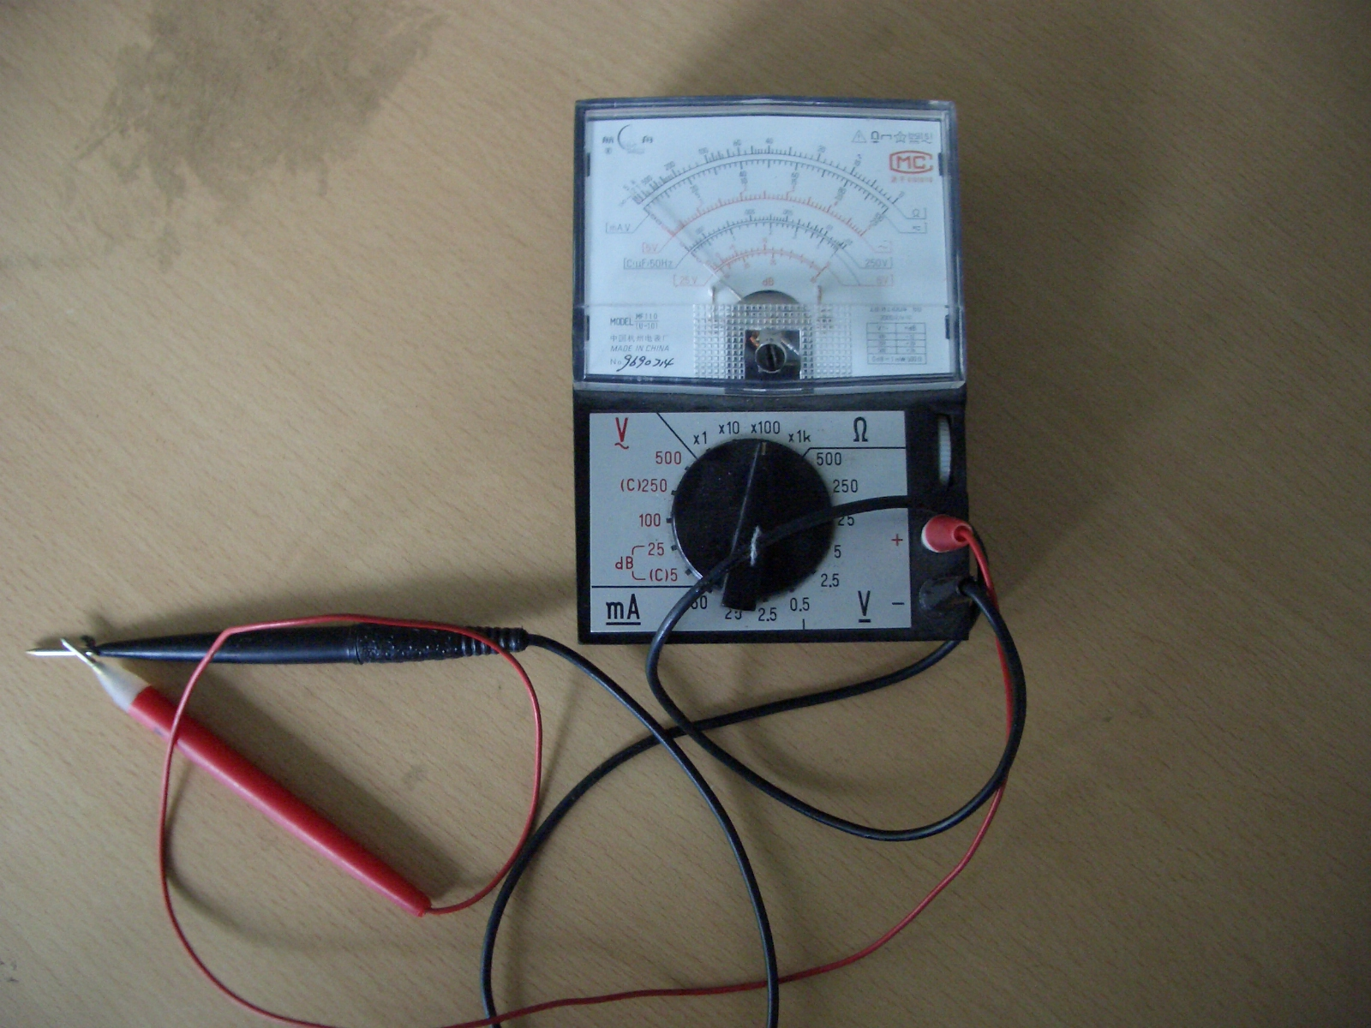
简易万用表设计
¿
电磁学系列 11
浙江大学物理实验中心

Slide 2
万用表是常用的测量工具，主要是由直流微电流计G及若干电阻构成。由于万用表具有多种用途及使用方便等优点，有着广泛的应用。本实验主要熟悉万用表的设计及校正。

Slide 3
一、实 验 目 的

Slide 4
1、了解万用表测量电压、电流以及电阻的基本原理 ；
2、掌握多量程万用表的制作方法。

Slide 5
二、实 验 原 理

Slide 6
万用表主要由磁电式电流计以及一系列电阻构成。由磁电式电流计和不同阻值的分流电阻可构成不同量程的电流表，同样，磁电式电流计和不同阻值分压电阻就构成了不同量程的电压表。
电流计允许通过的最大电流称为电流计的量程，用I_{g}表示，电流计线圈有一定的电阻称为电流计的内阻，用R_{g} 表示。量程I_{g} 与内阻 R_{g} 是电流计特性的两个重要参数。

Slide 7
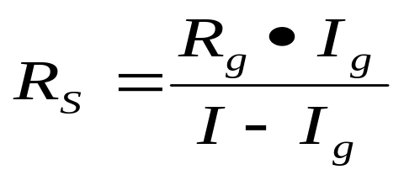
1、电流表的扩程
Ig
要将磁电式电表改装成量程为
I 的电流表，只需在电表表头两端
并联一个分流电阻，如图1-1分流电
阻阻值按以下公式计算 ：
图1-1
如果
并联不同的分流电阻可构 图1-2
成不同量程的电流表。如图1-2所示电流表有四个不同量程。
G
I -- Ig
RS
G
I = n Ig
Rg
RS =
N - 1

Slide 8
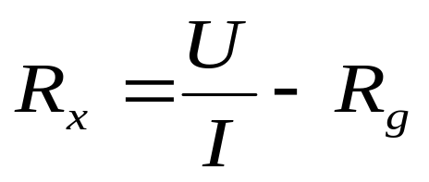
2、电压表的改装
V
Rg
RX
如果要将表头改装成
量程为U的电压表，则表
头需串联一分压电阻，分
压电阻阻值按如下公式计算：
串联不同的分压电阻，得到
不同量程的电压表如图2-2
图 2-2
G
图 2-1
R1
R2
R3
^{Rg’}
V1
V2
V3

Slide 9
三、实 验 内 容

Slide 10
1、设计多量程电流表并校准
将标准表与被测表按图连接起调节可变电阻，直到被测表G满偏，这时标准表的指示值就是Ig
将转换开关由A转向B，并保持变阻器位置不变，调节变阻器使标准表又出现原先的指示值，那么标准表变阻器的指示值就是Rg
a：表头I_{g} 与 R_{g} 的测量
A
B
标准表
E
G
变阻器

Slide 11
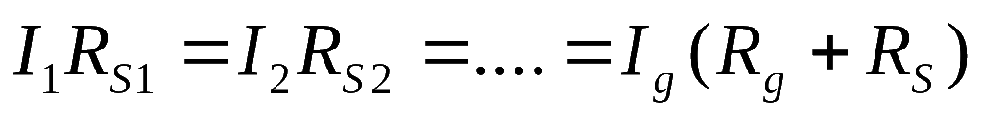
b：多量程电流分流电阻的计算
Rg
G
Ig
设
RS=R1+R2+R3+R4
R4 R3 R2 R1
I1
IgRg
I4
I3
I2
RS=
I1 - Ig
+
根据理论推导电流的量程与它分流电阻的乘积是一个常数，即
其中：
RS1=RS = R1+R2+R3+R4 RS2=R2+R3+R4
RS3=R3+R4 RS4=R4

Slide 12
Ig(Rg+RS)
Ig
(Rg+RS)
RS1=
RS2=
I1
I2
Ig(Rg+RS)
Ig(Rg+RS)
RS3=
RS4=
I3
I4
R1 = RS - RS2
R2=RS2 – RS3
R3=RS3 – RS4
R4=RS4

Slide 13

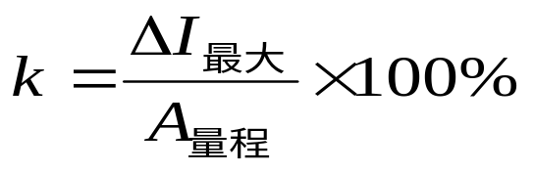
c：校准与定级
Rg
、接线图
2、记录数据表
G
R4 R3 R2 R1
G
A
A
ΔI
3、校准曲线
ðmax
+
ΔI
A
4、定级

Slide 14
2、设计多量程伏特表
1：计算分压电阻
Rg’
R1
R2
R3
G
Ig’
V1
V2
V3
在改装后的电流表内阻Rg’ ，电流为Ig’。则：
R1=
V1
V2—V1
V3—V2
-- Rg’
R2=
R3=
Ig’
Ig’
Ig’

Slide 15
2：校准与定级
R1
R2
R3
接线图
2 其他步骤同电流表类同，
G
V1
V2
V3
标准电压表
V

Slide 16
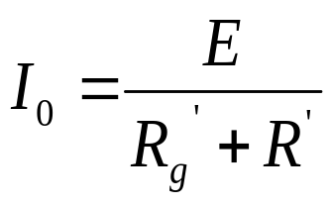
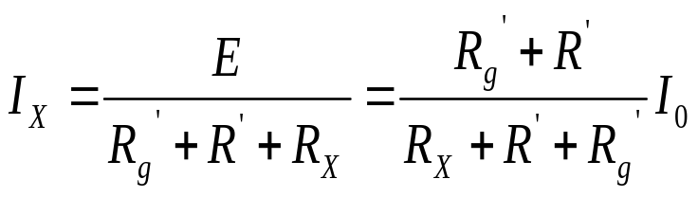
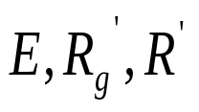


3、设计欧姆表
^{R’g}
如果要将表头改成欧
姆表，可由左图说明，开
始短接a、b两端，调节电
阻R^{ˊ}使得电流计满刻度，
此时：
当R_{x}接入回路后，回
路电流为：
所以，一旦 确定后，回路电流仅由 决定。当
时，I_{x} = I₀ / 2，此时电流表指针指向刻度线中点，这时的电阻R_{x}称
为欧姆表的中值电阻。
R’
E
a
+
b
--
Rx

Slide 17
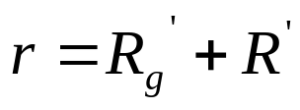
I₀与R_{x}成非线性关系，下表是几个特殊值
设
R_{x}
I
指针位置
0
I₀
满偏
0.5r
0.66 I₀
r
0.5 I₀
中央
1.5r
0.4 I₀
2r
0.33 I₀
9r
0.1 I₀
99r
0.01 I₀
∞
0
起始

Slide 18
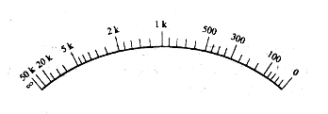
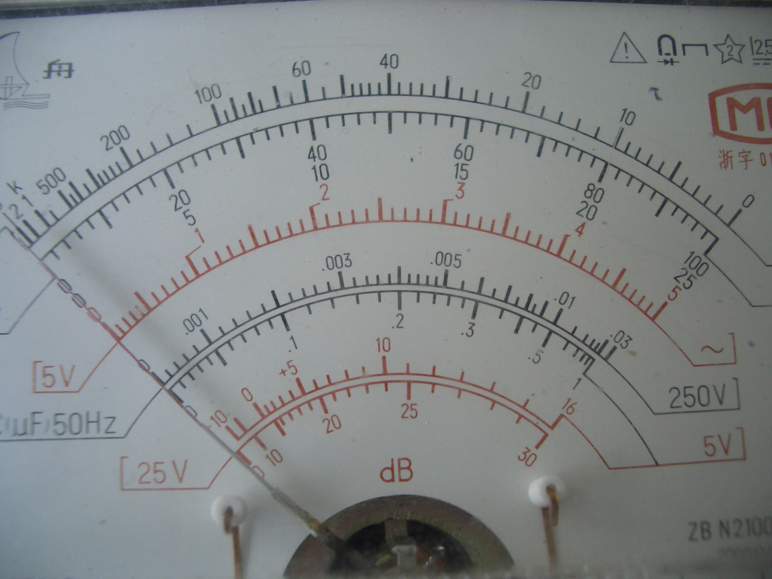
由此方法可在电流计面板上刻上刻度,以显示不同的阻值R_{x}。由于I_{x}与R_{x}呈非线性关系，所以欧姆表刻度为非均匀刻度，另外，实际是作为电源的电池也非恒定，所以欧姆表还需作零欧姆调整。
欧姆表刻度线

Slide 19
4、简易万用表实验总体线路图
Rg
G
R5
R4 R3 R2 R1
R6
R7
I4
I3
I2
I1
V1
V2
V3
+

